Slide 1

BÁO CÁO HỌC THUẬT · PHÂN TÍCH KHÁM PHÁ DỮ LIỆU
Phân tích khám phá dữ liệu bộ dữ liệu giá nhà đất Ames
Giảng viên:
Đỗ Như Tài
Ames Housing · Iowa, Hoa Kỳ · 2006–2010

Slide 2
Phân Công Nhóm Thực Hiện
Bốn thành viên và nhiệm vụ cụ thể trong báo cáo
Ngô Kiều Đình Trung
Soạn báo cáo file Word
Đặng Ngô Minh Đăng
Soạn báo cáo file Word
Dương Hạo Quang
Viết code phân tích dữ liệu
Nguyễn Đức Tuấn
Viết slide báo cáo

Slide 3
Mục Tiêu Phân Tích
Quy trình và mục tiêu nghiên cứu
Mục tiêu của phân tích này là khám phá và hiểu rõ bộ dữ liệu giá nhà đất Ames: xác định tính chất dữ liệu, phân tích đơn biến và đa biến, xử lý giá trị thiếu, mẫu bất thường và phát hiện ngoại lệ trước khi xây dựng mô hình dự báo.
Quy trình phân tích được thực hiện theo sáu bước tuần tự, từ khám phá tổng quan dữ liệu đến kết luận và khuyến nghị xử lý.
1
2
3
4
5
6
Khám phá dữ liệu
→
Phân tích đơn biến
→
Phân tích đa biến
→
Giá trị thiếu & mẫu bất thường
→
Phát hiện ngoại lệ
→
Kết luận / khuyến nghị
Sáu bước phân tích tuần tự

Slide 4
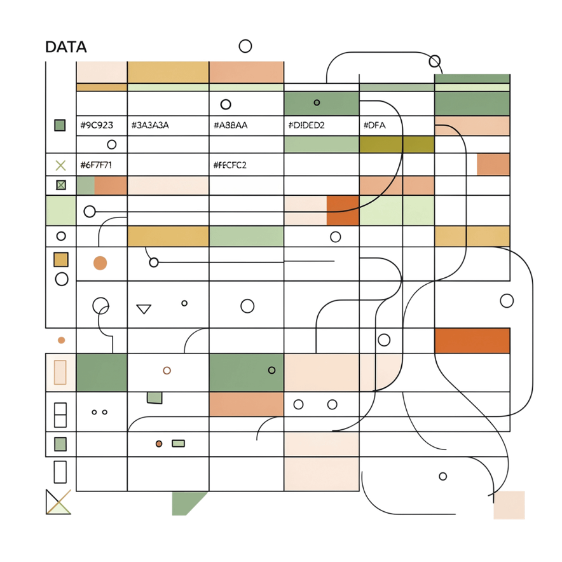
Giới Thiệu Dữ Liệu
Tổng quan về bộ dữ liệu Ames Housing
Nguồn dữ liệu
Dean De Cock / Kaggle — House Prices: Advanced Regression Techniques
Địa điểm
Thành phố Ames, Iowa, Hoa Kỳ
Giai đoạn
Giao dịch nhà ở từ năm 2006 đến 2010
Quy mô
1.460 quan sát (train) và 1.459 quan sát (test)
Biến mục tiêu
SalePrice — giá bán thực tế của ngôi nhà (USD)

Slide 5
Tổng Quan Dữ Liệu
So sánh bộ dữ liệu train.csv và test.csv
Đặc điểm
train.csv
test.csv
Số dòng
1.460
1.459
Số cột
81
80
Biến SalePrice
Có
Không
Biến giải thích
79
79
ID quan sát
Trùng khớp
Trùng khớp

Slide 6
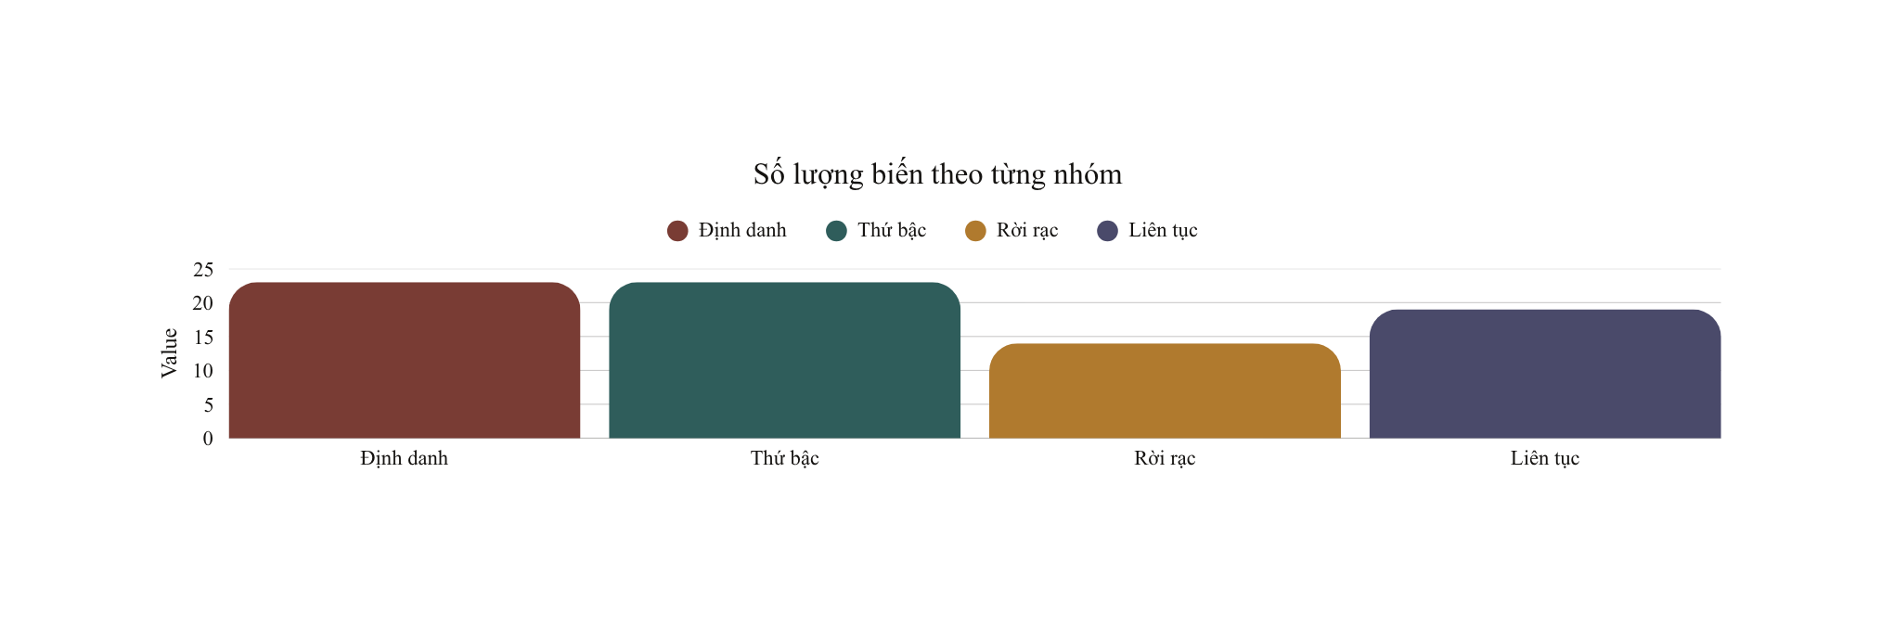
Phân Loại Biến
Bốn nhóm biến trong bộ dữ liệu Ames
Định danh
Thứ bậc
Rời rạc
Liên tục
23
23
14
19
Định danh
Thứ bậc
Rời rạc
Liên tục
Định danh
Thứ bậc
Rời rạc
Liên tục
23
23
14
19
23
23
14
19
Không có thứ tự, dùng để phân loại.
Ví dụ: Neighborhood, HouseStyle.
Có thể sắp xếp theo mức độ.
Ví dụ: OverallQual, ExterQual.
Nhận giá trị đếm được.
Ví dụ: YearBuilt, FullBath, GarageCars.
Nhận giá trị trong khoảng liên tục.
Ví dụ: GrLivArea, TotalBsmtSF, LotArea.

Slide 7
Khảo Sát Biến Mục Tiêu
Thống kê mô tả của SalePrice
Thống kê
Giá trị
Thang phân phối SalePrice (USD)
Số quan sát
1.460
Trung bình
180.921 USD
Độ lệch chuẩn
79.443 USD
34.900
755.000
Tối thiểu
34.900 USD
Q1
Q3
Q1
129.975 USD
Trung vị
163.000 USD
▮ Trung vị ▮▮ Trung bình
Q3
214.000 USD
Tối đa
755.000 USD
Trung vị (163.000 USD) thấp hơn đáng kể so với trung bình (180.921 USD), cho thấy phân phối giá bị kéo lệch về phía các giá trị cao.

Slide 8
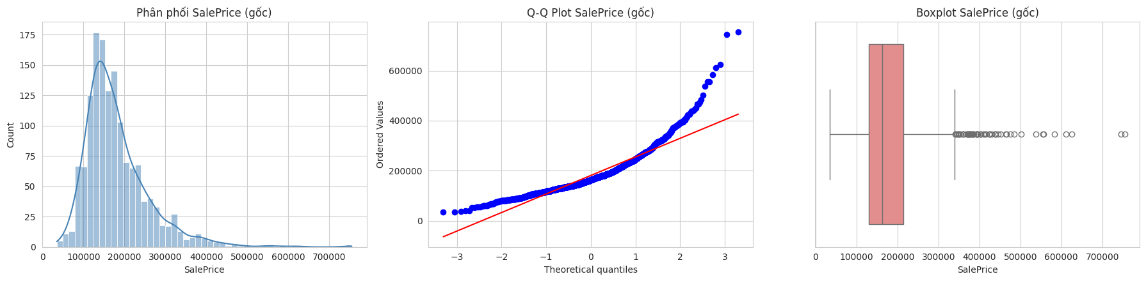
Phân Phối SalePrice
Histogram, Q-Q plot và boxplot của biến mục tiêu
Skewness 1.883 · Kurtosis 6.536
Phân phối lệch phải với đuôi phải dài: nhiều nhà có giá thấp đến trung bình, một số ít nhà có giá rất cao.

Slide 9
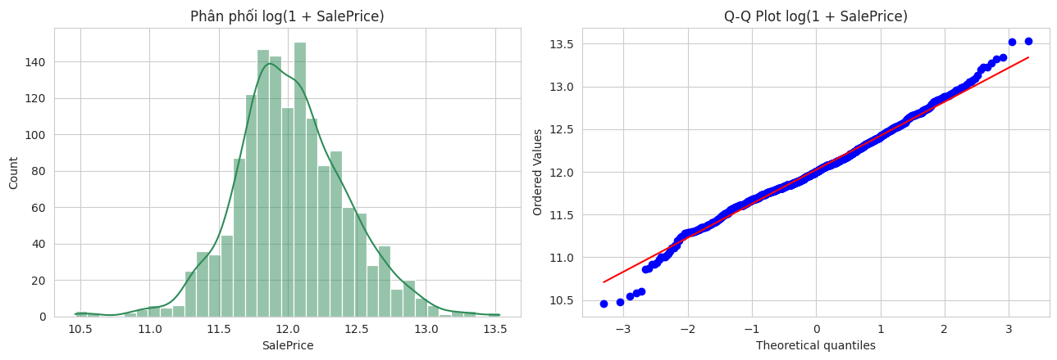
Biến Đổi Log1p
So sánh phân phối SalePrice trước và sau log1p
Kết luận: nên dùng log1p(SalePrice) làm biến mục tiêu cho hồi quy tuyến tính, vì phân phối gần chuẩn hơn (skewness 0.121, kurtosis 0.810).

Slide 10
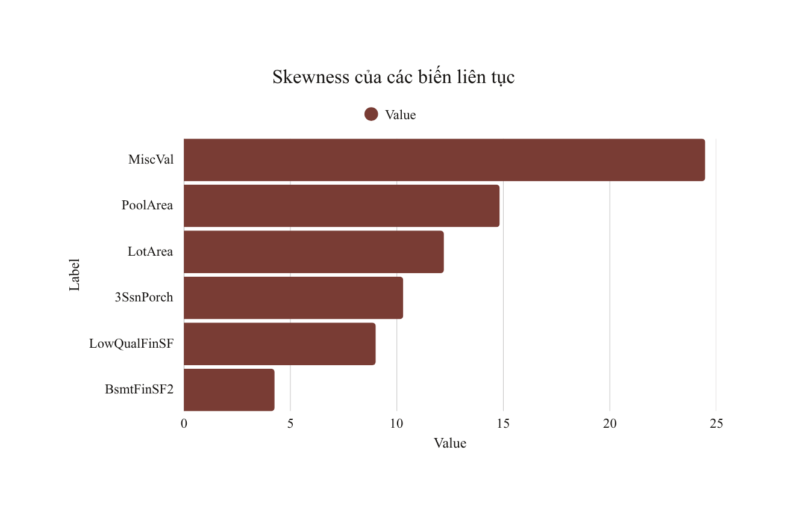
Biến Liên Tục Lệch Mạnh
Độ lệch của các biến liên tục tiêu biểu
Nguyên nhân
Phần lớn quan sát nhận giá trị 0 (không có hồ bơi, không có ban công, không có tầng hầm hoàn thiện), trong khi một số ít quan sát có giá trị dương rất lớn — tạo nên đuôi phải dài và độ lệch rất cao.
Hệ quả
Không nên dùng trực tiếp trong mô hình tuyến tính; cần biến đổi log1p hoặc mã hóa dạng nhị phân.

Slide 11
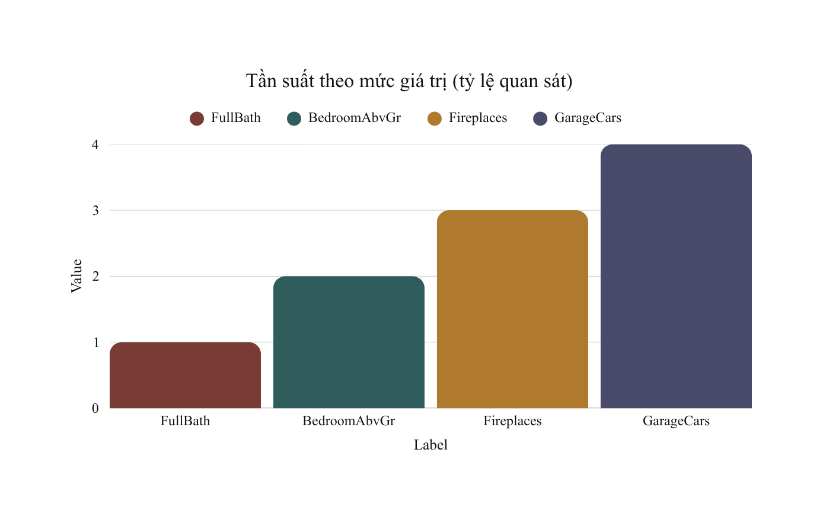
Phân Tích Biến Rời Rạc
Tần suất các biến rời rạc tiêu biểu
Nhận xét
Phần lớn nhà có 1–2 phòng tắm, 2–3 phòng ngủ và 1–2 chỗ đỗ xe trong garage. Các biến này phân phối tập trung ở mức thấp, với một số ít giá trị cao hơn.

Slide 12
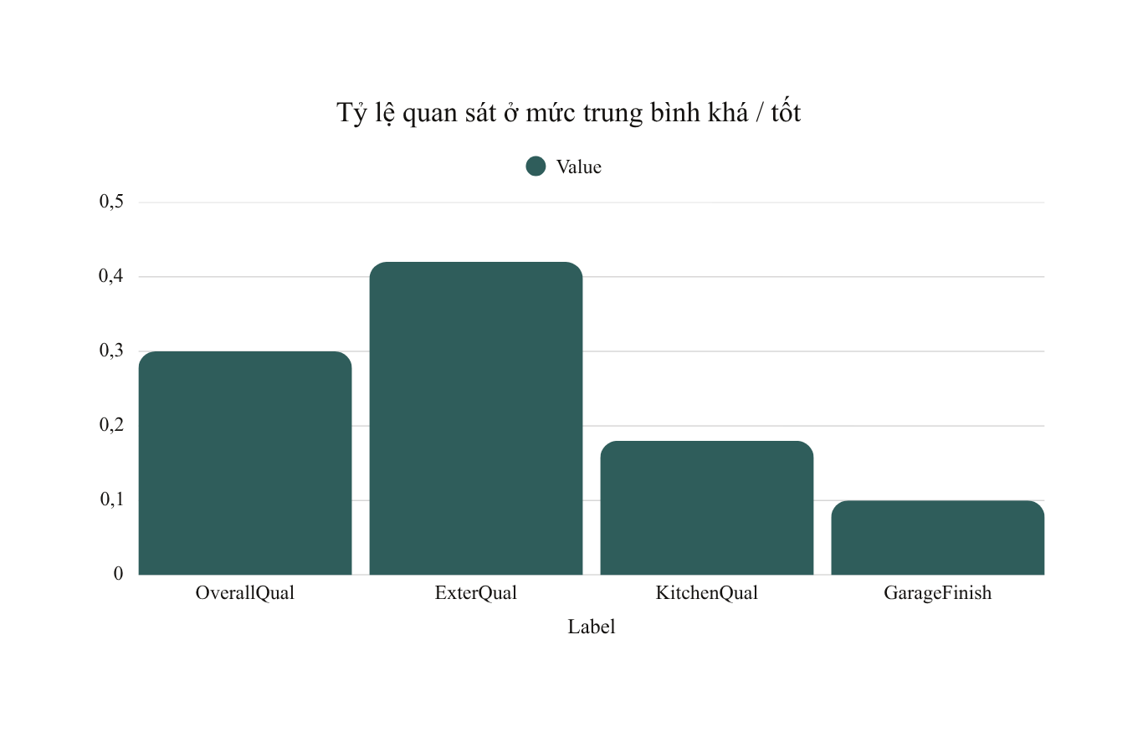
Phân Tích Biến Thứ Bậc
Tần suất các biến thứ bậc tiêu biểu
Nhận xét
Các biến OverallQual, ExterQual, KitchenQual và GarageFinish cho thấy mức trung bình khá và tốt chiếm ưu thế. Một số biến thứ bậc khác gần như ít biến thiên.

Slide 13
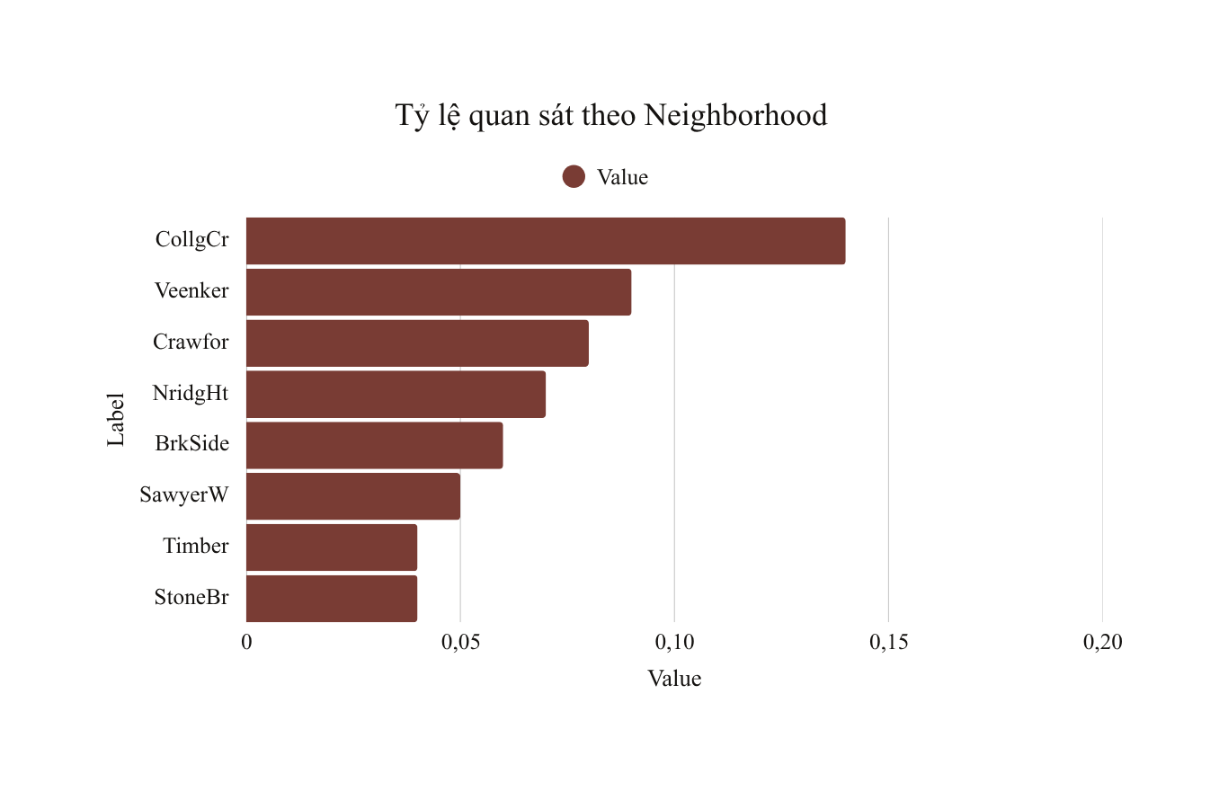
Phân Tích Biến Định Danh
Tần suất Neighborhood và các biến định danh
Nhận xét
Neighborhood là biến định danh phân tán nhất với nhiều mức xuất hiện. Ngược lại, một số tiện ích (ví dụ MiscFeature, Alley) có phân phối gần như hằng số.

Slide 14
Kết Luận Phân Tích Đơn Biến
01
02
03
03
Biến mục tiêu SalePrice lệch phải rõ rệt với hệ số bất đối xứng 1.88, nên áp dụng biến đổi lô-ga-rít khi xây dựng mô hình hồi quy tuyến tính.
Một số biến thứ bậc và biến định danh có phân phối gần như hằng số, tập trung gần như tuyệt đối vào một hạng mức, cần cân nhắc loại bỏ hoặc gộp nhóm khi mô hình hóa vì đóng góp rất ít thông tin phân biệt.
Biến khu dân cư là biến định danh có độ phân tán cao nhất trong số các biến định danh, hứa hẹn là một biến quan trọng khi phân tích đa biến ở phần tiếp theo.
Nhiều biến liên tục có phân phối lệch mạnh do chứa nhiều giá trị bằng không, đặc trưng cho các hạng mục không phải nhà nào cũng sở hữu như hồ bơi hay sân hiên.

Slide 15
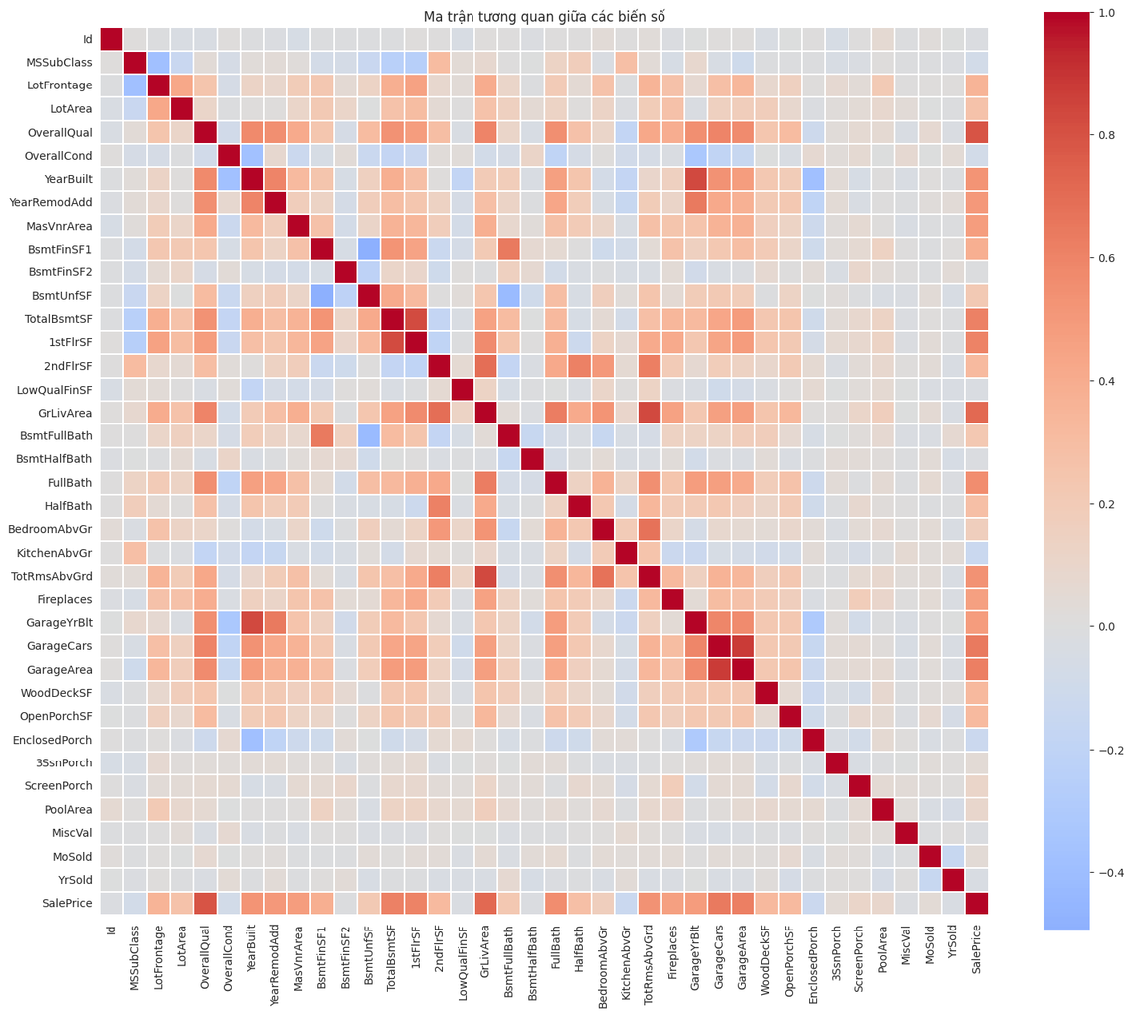
Ma trận tương quan giữa các biến
Nhận xét
Ma trận tương quan cho thấy SalePrice có tương quan dương khá rõ với một số biến, nổi bật như OverallQual, GrLivArea, TotalBsmtSF, 1stFlrSF, GarageCars và GarageArea. Trong đó, OverallQual có mối tương quan nổi bật nhất với SalePrice. Ngoài ra, một số biến như GarageCars và GarageArea cũng có tương quan cao với nhau. Nhìn chung, chất lượng và quy mô của ngôi nhà có mối liên hệ đáng kể với giá bán.

Slide 16
15 Biến Tương Quan Mạnh Với SalePrice
Hệ số tương quan Pearson, sắp xếp giảm dần
Biến
Hệ số
OverallQual
0.791
GrLivArea
0.709
GarageCars
0.640
GarageArea
0.623
TotalBsmtSF
0.614
1stFlrSF
0.606
FullBath
0.561
TotRmsAbvGrd
0.534
YearBuilt
0.523
YearRemodAdd
0.507
GarageYrBlt
0.486
MasVnrArea
0.477
Fireplaces
0.467
BsmtFinSF1
0.386
LotFrontage
0.352

Slide 17
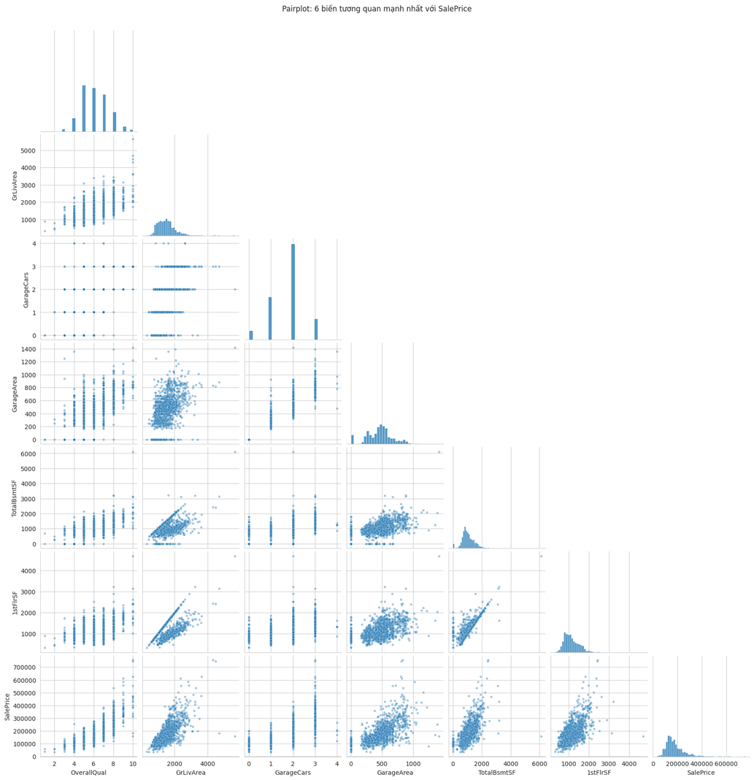
Quan hệ qua lại giữa nhóm biến tương quan cao nhất
Nhận xét
Các biến OverallQual, GrLivArea, TotalBsmtSF, 1stFlrSF, GarageCars và GarageArea đều có xu hướng tương quan dương với SalePrice. Trong đó, OverallQual thể hiện xu hướng rõ nhất. Một số điểm dữ liệu nằm xa xu hướng chung, cho thấy sự xuất hiện của các giá trị ngoại lệ.

Slide 18
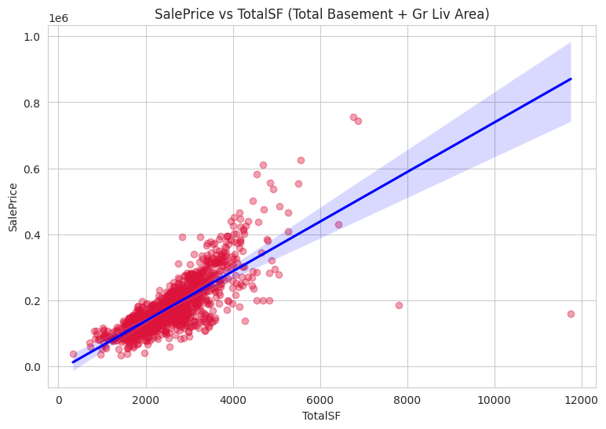
Quan Hệ Giữa Tổng Diện Tích và Giá Bán
Scatter plot với đường hồi quy
TotalArea = TotalBsmtSF + GrLivArea
Pearson r
0.779
Hệ số xác định R²
≈ 60.7%
Nhận xét
Quan hệ đồng biến khá rõ, nhưng có dấu hiệu cong nhẹ ở vùng diện tích lớn.

Slide 19
Hồi Quy Tuyến Tính Đa Biến Minh Họa
Năm biến giải thích và hệ số ước lượng
R² = 0.690
Mô hình minh họa với 5 biến, không phải mô hình cuối cùng.
Biến
Hệ số
Hằng số
-27,495
LotArea
0.202
TotalBsmtSF
47.889
GrLivArea
59.656
GarageCars
31,955
Có lò sưởi (nhị phân)
16,650

Slide 20
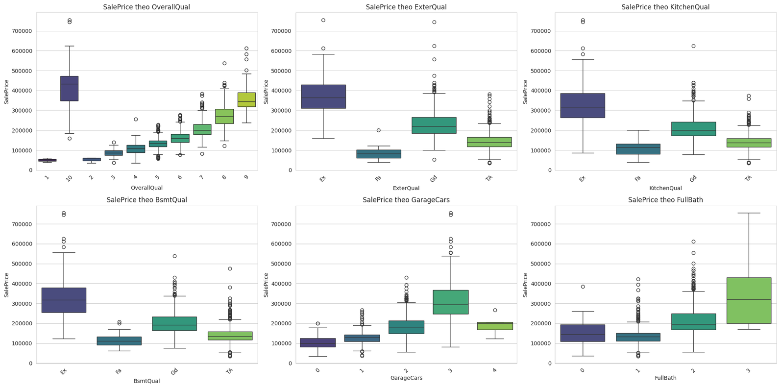
Biến Thứ Bậc và Rời Rạc với Giá Bán
Nhận xét
  SalePrice có xu hướng tăng khi chất lượng nhà tăng
  OverallQual, ExterQual, KitchenQual, BsmtQual thể hiện sự khác biệt rõ giữa các nhóm
  GarageCars và FullBath tăng → giá bán nhìn chung có xu hướng tăng
  Xuất hiện một số outlier ở các nhóm giá cao

Slide 21
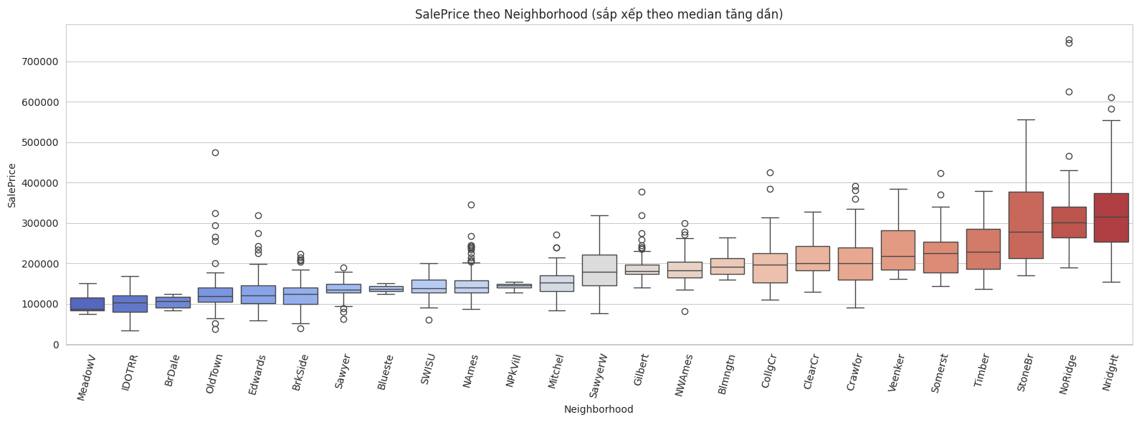
Biến Định Danh và Giá Bán: Neighborhood
  SalePrice có sự khác biệt rõ rệt giữa các khu dân cư
  Một số khu vực có giá bán trung vị cao hơn đáng kể so với các khu vực khác
  Các khu vực có giá cao cũng có độ phân tán giá lớn và xuất hiện một số outlier
  → Neighborhood là biến định danh có khả năng phản ánh sự khác biệt về giá theo vị trí

Slide 22
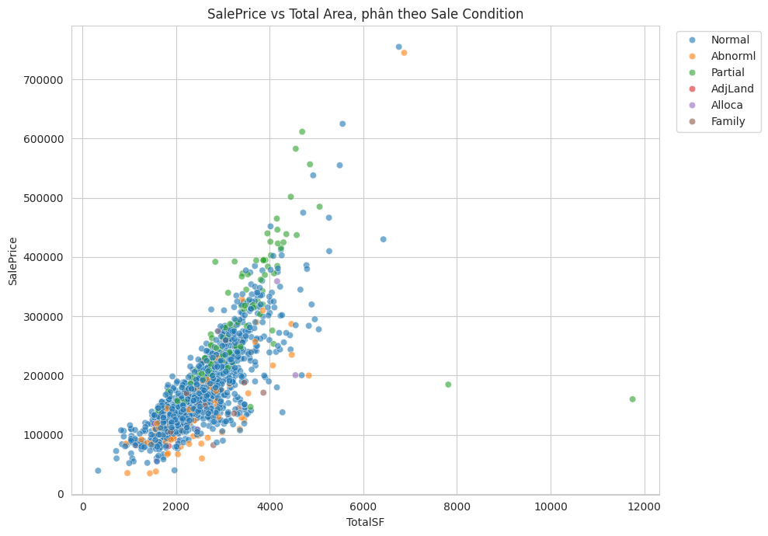
Biến Định Danh và Giá Bán: SaleCondition
  Phần lớn dữ liệu thuộc nhóm Normal
  Các nhóm điều kiện bán khác có số lượng quan sát ít hơn
  Quan hệ giữa TotalSF và SalePrice vẫn có xu hướng tăng ở các nhóm
  Do số lượng quan sát giữa các nhóm không đồng đều, khó so sánh trực tiếp mức giá giữa các nhóm SaleCondition

Slide 23
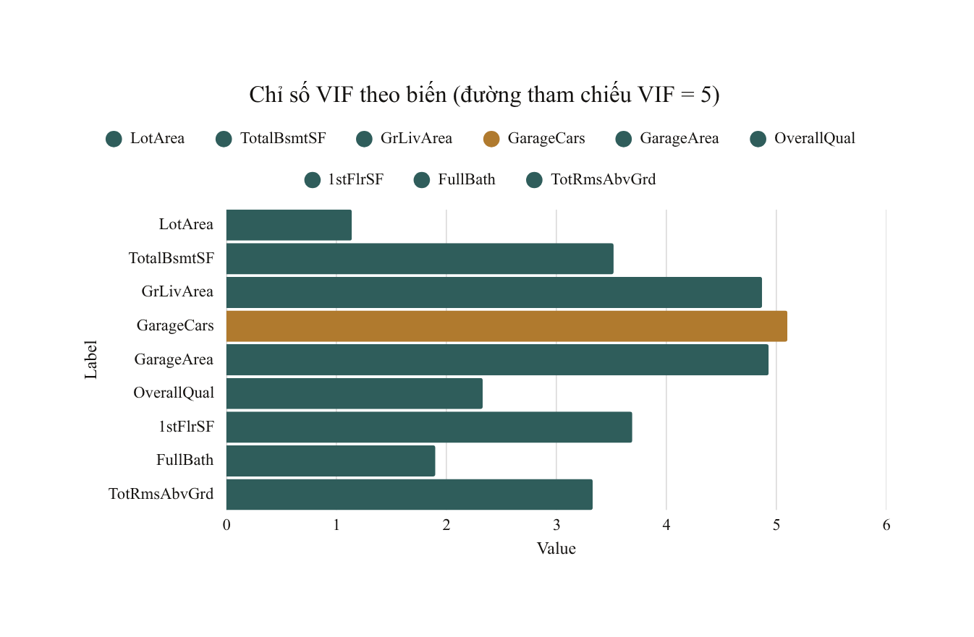
Kiểm Tra Đa Cộng Tuyến
Chỉ số VIF của các biến trong mô hình
Kết luận
Tất cả VIF dưới 10 nên không có đa cộng tuyến nghiêm trọng. Tuy nhiên GarageCars (5.10) và GarageArea (4.93) vượt ngưỡng 5 — đây là cặp cần lưu ý khi giải thích hệ số.

Slide 24
Kết Luận Phân Tích Đa Biến
01
02
03
03
Chất lượng tổng thể, diện tích sàn sinh hoạt, số chỗ để xe trong ga-ra, diện tích ga-ra và diện tích tầng hầm là năm biến số có tương quan mạnh nhất với giá bán, đều đạt hệ số tương quan trên 0.61.
Khu dân cư và tình trạng bán là hai biến định danh có ảnh hưởng rõ rệt đến giá bán, nên được mã hóa và đưa vào mô hình dự báo.
Một số cặp biến diện tích và tiện ích có tương quan khá cao với nhau, cần cân nhắc kỹ khi lựa chọn biến để tránh hiện tượng đa cộng tuyến làm bất ổn định mô hình.
Riêng biến tổng diện tích đã giải thích được khoảng 60.7 phần trăm phương sai giá bán, còn mô hình hồi quy minh họa với năm biến đạt hệ số xác định 0.690.

Slide 25
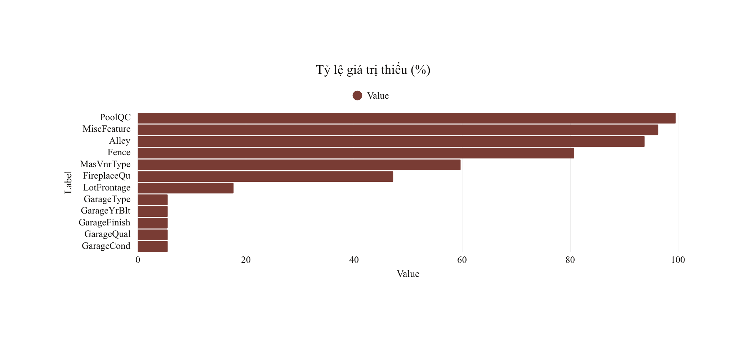
Giá Trị Thiếu Theo Cột
Tỷ lệ thiếu của các cột trong bộ dữ liệu
19 cột có giá trị thiếu

Slide 26
Thiếu Có Ý Nghĩa và Thiếu Thật Sự
Sơ đồ hai nhóm giá trị thiếu
15 cột thiếu có ý nghĩa
4 cột thiếu thật sự
PoolQC, MiscFeature, Alley, Fence, FireplaceQu, GarageType, GarageFinish, GarageQual, GarageCond, BsmtQual, BsmtCond, BsmtExposure, BsmtFinType1, BsmtFinType2, MasVnrType.
LotFrontage, GarageYrBlt, MasVnrArea, Electrical.
Missing ở nhóm 15 cột biểu thị không sở hữu hạng mục (không có hồ bơi, không có tầng hầm…) — không nên xóa hàng, nên điền bằng nhãn “None / không có”.

Slide 27
Kiểm Chứng Chéo Giá Trị Thiếu
Ba phép kiểm tra đều cho kết quả bằng 0
PoolQC
PoolArea > 0
Thiếu PoolQC nhưng có diện tích hồ bơi
0 dòng
GarageType
GarageArea > 0
Thiếu GarageType nhưng có diện tích garage
0 dòng
BsmtQual
TotalBsmtSF > 0
Thiếu BsmtQual nhưng có diện tích tầng hầm
0 dòng
Giả thuyết “missing có ý nghĩa” là nhất quán: không có quan sát nào mâu thuẫn giữa các cột liên quan.

Slide 28
Dòng Trùng Lặp và Logic Nghiệp Vụ
Kiểm tra tính nhất quán của dữ liệu
0
0
dòng trùng lặp hoàn toàn
ID trùng lặp
Quy tắc logic
Số vi phạm
YearRemodAdd < YearBuilt
Năm cải tạo không sớm hơn năm xây
0
YrSold < YearBuilt
Năm bán không sớm hơn năm xây
0
GarageYrBlt > YrSold
Garage không xây sau năm bán
0

Slide 29
Kết Luận Giá Trị Thiếu Và Mẫu Bất Thường
01
02
03
Có 19 cột tồn tại giá trị thiếu, trong đó 15 cột thuộc nhóm thiếu có ý nghĩa cần điền bằng giá trị biểu thị sự vắng mặt hạng mục, và 4 cột thuộc nhóm thiếu thật sự cần điền khuyết bằng phương pháp thống kê phù hợp.
Ba phép kiểm chứng chéo đều xác nhận giả thuyết về giá trị thiếu có ý nghĩa là hoàn toàn nhất quán với dữ liệu diện tích tương ứng, không phát hiện mâu thuẫn nào.
Không phát hiện dòng dữ liệu trùng lặp, không phát hiện mẫu bất thường về logic thời gian xây dựng và bán nhà trong tập dữ liệu đang sử dụng.

Slide 30
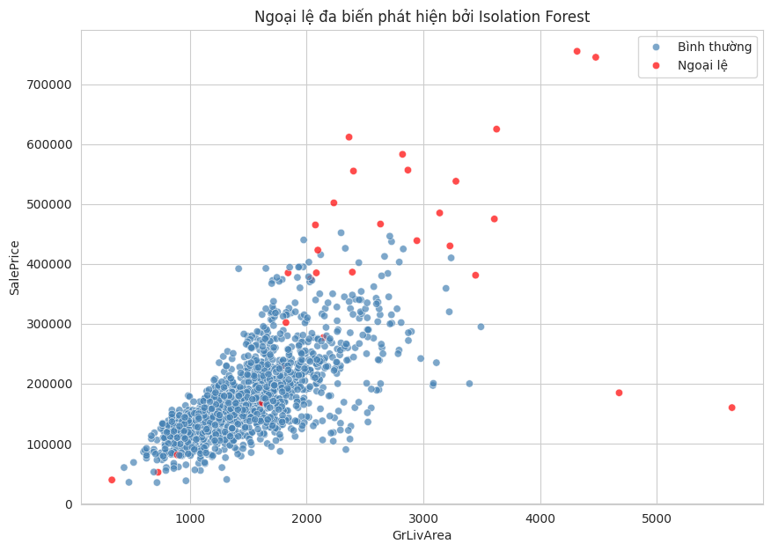
Ngoại Lệ Kinh Điển GrLivArea > 4.000 ft²
Scatter plot với đường ngưỡng
4 quan sát vượt ngưỡng
Id 524
4.676 ft²
184.750
Partial
Id 692
4.316 ft²
755.000
Normal
Id 1183
4.476 ft²
745.000
Abnorml
Id 1299
5.642 ft²
160.000
Partial
Id 524 và Id 1299: diện tích cực lớn nhưng giá thấp bất thường.

Slide 31
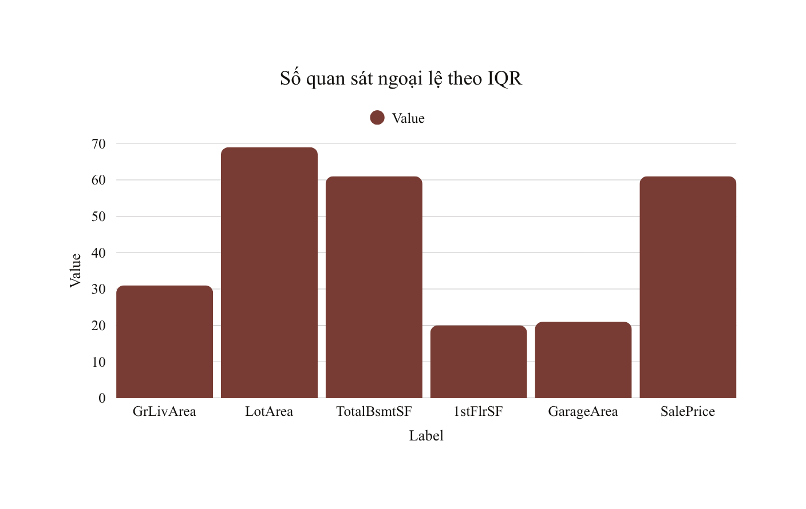
Phát Hiện Ngoại Lệ Bằng IQR
Số lượng ngoại lệ theo từng biến
Nhận xét
IQR phù hợp để sàng lọc ngoại lệ ban đầu. Do dữ liệu có phân phối lệch phải, phương pháp này có thể phát hiện khá nhiều ứng viên ngoại lệ. Vì vậy, không nên tự động loại bỏ các điểm này.

Slide 32
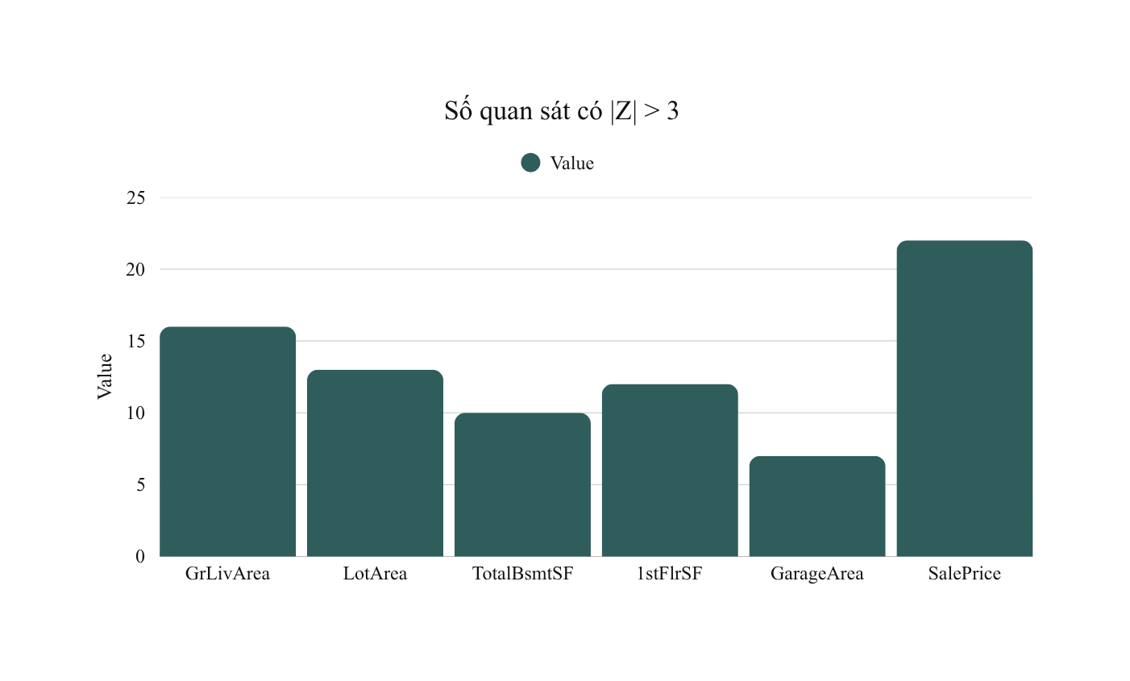
Phát Hiện Ngoại Lệ Bằng Z-score
Số quan sát có |Z| > 3
51
ID khác nhau
Tổng cộng có 51 ID khác nhau xuất hiện ở ít nhất một biến. Z-score bảo thủ hơn IQR vì dựa trên phân phối chuẩn hóa.

Slide 33
Ngoại Lệ Đa Biến Bằng Isolation Forest
Xét đồng thời nhiều chiều
Kết quả
Isolation Forest phát hiện 30 quan sát ngoại lệ với tỷ lệ contamination = 2%.
Phương pháp xem xét đồng thời nhiều biến, nên có thể phát hiện những điểm bất thường khi xét tổng thể dữ liệu.

Slide 34
Tổng Hợp và Đề Xuất
So sánh bốn phương pháp phát hiện ngoại lệ
Khuyến nghị tài liệu gốc
4 quan sát > 4.000 ft²
IQR
Nhiều ứng viên ngoại lệ do dữ liệu lệch phải
Z-score
Bảo thủ hơn, 51 ID khác nhau
Isolation Forest
30 ngoại lệ đa biến
Đề xuất xem xét 30 quan sát, nhưng không khẳng định tất cả là lỗi dữ liệu.
Các ID nổi bật: 1299 · 524 · 1183 · 692

Slide 35
Kết Luận Chung
Năm điểm chính của toàn bộ phân tích
1.460
log1p
3 yếu tố
15/19
0
quan sát huấn luyện
SalePrice lệch phải
chất lượng, diện tích, vị trí
missing có ý nghĩa
trùng lặp và vi phạm
Bộ dữ liệu train chứa 1.460 quan sát, test 1.459 quan sát.
Skewness 1.883 nên dùng log1p(SalePrice) cho hồi quy tuyến tính.
OverallQual, GrLivArea và Neighborhood ảnh hưởng mạnh nhất.
Phần lớn giá trị thiếu biểu thị không sở hữu hạng mục, không nên xóa hàng.
Không có dòng trùng lặp, ID trùng lặp hay vi phạm logic nghiệp vụ.
Ngoại lệ cần được cân nhắc trước khi xây dựng mô hình dự báo.

Slide 36
Khuyến Nghị Xử Lý Dữ Liệu
Quy trình trước khi mô hình hóa
1
Điền missing có ý nghĩa
2
Điền missing thật sự
3
Mã hóa biến hạng mục
Dùng nhãn None / không có cho 15 cột hạng mục.
LotFrontage, GarageYrBlt, MasVnrArea, Electrical bằng phương pháp phù hợp.
One-hot hoặc ordinal encoding cho biến định danh và thứ bậc.
4
Xem xét log1p(SalePrice)
5
Kiểm tra VIF
6
Đánh giá độ nhạy với ngoại lệ
Làm biến mục tiêu để phân phối gần chuẩn hơn.
Loại hoặc gộp các biến có đa cộng tuyến cao.
So sánh kết quả mô hình trước và sau khi xử lý 30 quan sát được đánh dấu.

Slide 37
CẢM ƠN THẦY VÀ CÁC BẠN ĐÃ LẮNG NGHE
HOUSE PRICES — MACHINE LEARNING

